Slide 1
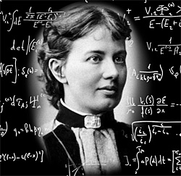
СОФЬЯ КОВАЛЕВСКАЯ –
КОРОЛЕВА МАТЕМАТИКИ

Slide 2
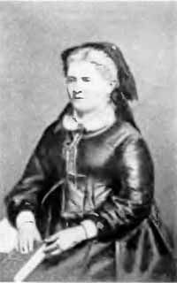
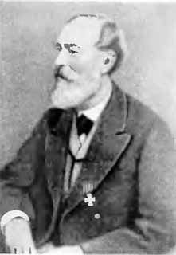
15 января 1850 г. в семье командира Московского артиллерийского гарнизона родилась дочь Соня. Ее отец – генерал Василий Корвин – Круковский по семейному преданию был потомком венгерского короля, мать, Елизавета Шуберт, была талантливой пианисткой, говорила на четырех европейских языках.

Slide 3
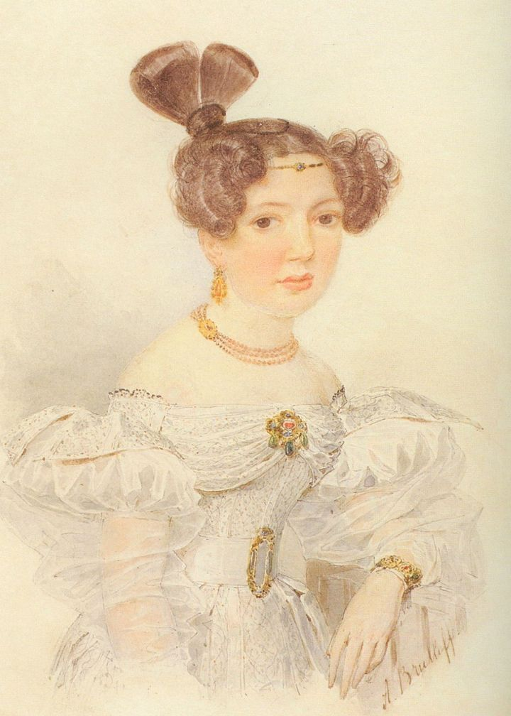
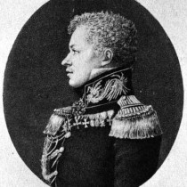
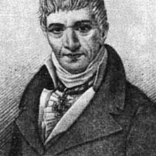
Топограф Шуберт Фёдор Фёдорович
Астроном-академик Шуберт Фёдор Иванович
Бабушка Софьи Ковалевской
«Я получила в наследство страсть к науке от предка, венгерского короля Матвея Корвина; любовь к математике, музыке и поэзии – от деда матери с отцовской стороны, астронома Шуберта; личную любовь к свободе – от Польши; от цыганки прабабки – любовь к бродяжничеству и неуменье подчиняться принятым обычаям; остальное – от России».
С.В.Ковалевская

Slide 4
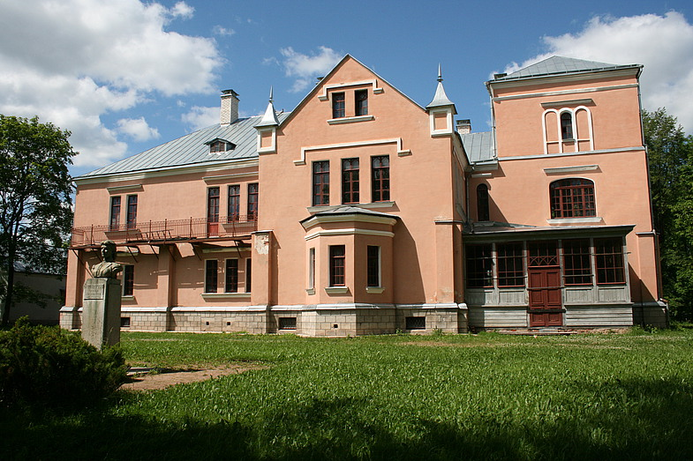
Когда Соне исполнилось 6 лет, ее отец вышел в отставку и переехал вместе с семьей в свое родовое имение Полибино, находившееся вблизи границы с Литвой.
В семье было трое детей: старшая – красавица Анюта, Феденька – младший брат, и средняя – замкнутая Соня. Родители уделяли Соне мало внимания, но зато ее очень любила старая няня.

Slide 5
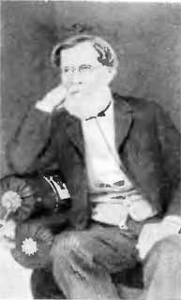
Для обучения сестер был приглашен учитель Иосиф Игнатьевич Малевич. Стремясь заслужить любовь родителей, Соня старательно училась. Уже с первых уроков педагог обратил внимание на ее способность хорошо усваивать учебный материал. Сама Ковалевская считала, что большую роль в формировании интереса к математике сыграл дядя Петр Васильевич.
Иосиф Игнатьевич Малевич

Slide 6
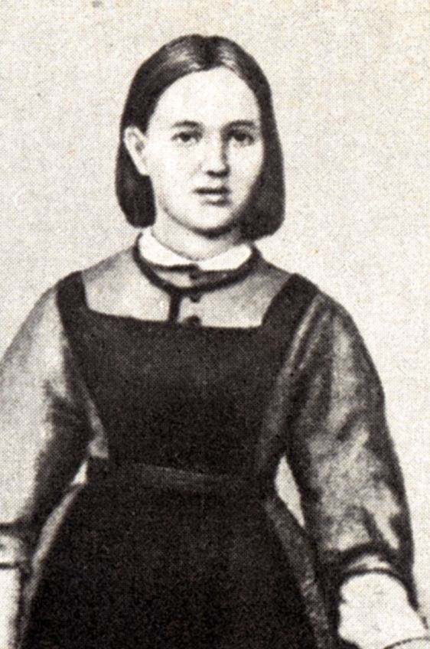
Девочка настолько увлеклась арифметикой, элементарной геометрией и алгеброй, что ее отец, имевший предубеждение против ученых женщин, решил вообще прекратить уроки. В результате Софья по ночам, при свете лампады, украдкой знакомилась с "Курсом алгебры Бурдона".

Slide 7
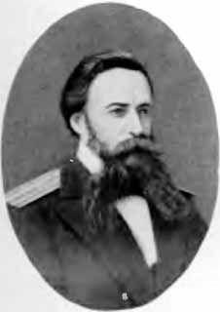
Однажды Софья прочитала учебник по физике профессора Тыртова, который был их соседом по имению, и обратилась к нему с некоторыми вопросами. Пораженный профессор, увидев в девочке необыкновенный талант и ясный ум, долго убеждал ее отца в необходимости дальнейшего обучения девочки. Отец нехотя согласился на то, чтобы она брала уроки у выдающегося математика А.Н. Страннолюбского.
Александр Николаевич Страннолюбский

Slide 8
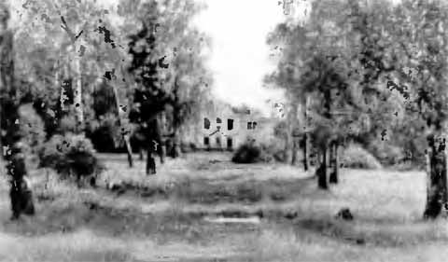
Перед переездом семьи Корвин – Круковских в родовое имение в доме был сделан ремонт. Для детской комнаты не хватило обоев, и ее оклеили листами бумаги. По счастливой случайности на оклейку пошли листы литографированных лекций профессора Остроградского о дифференциальном и интегральном исчислении, приобретенные отцом Софьи в молодости. Эти листы, испещренные странными значками, поразили девочку, и она часами рассматривала их, стараясь понять, что же значат эти загадочные символы...

Slide 9
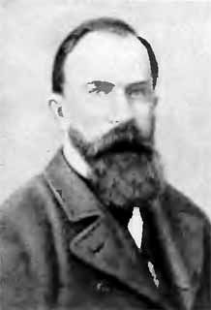
В то время в России и во многих западных странах женщин не допускали в высшие учебные заведения. Софье приходилось брать частные уроки для изучения математики. В 18 лет она выходит замуж, чтобы иметь право на выезд за границу в Германию. Её муж – Владимир Онуфриевич Ковалевский, 26 лет.

Slide 10
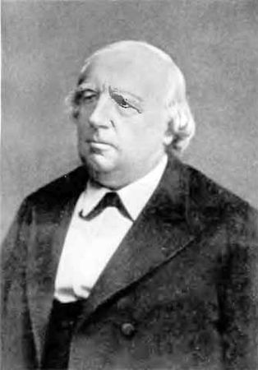
В Германии Софья планирует поступать в университет для серьезного изучения математики. Однако в университет, да еще и на факультет математики женщин не допускали. Но C.B. Ковалевская была настойчива и добилась встречи с профессором Карлом Вейерштрассом.

Slide 11
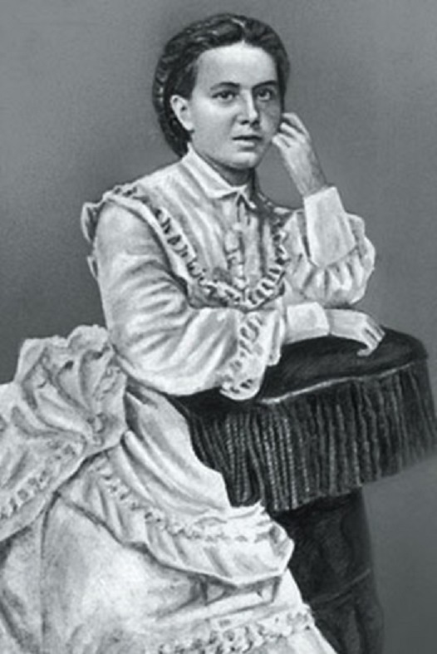
Получив блестящее образование за границей, Ковалевская достигла мировой славы. Одна из стокгольмских газет писала: «Сегодня нам предстоит сообщить не о приезде какого – нибудь принца крови или тому подобного высокого, но ничего не значащего лица. Нет, принцесса науки, госпожа Ковалевская почтила наш город своим посещением».

Slide 12
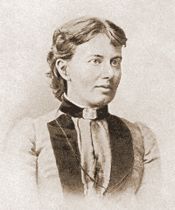
В 1888г. Парижская, а через год Шведская академия наук высоко оценили математические исследования Софьи Васильевны, удостоив ее высоких премий и ученых степеней. Награждая С.В. Ковалевскую, президент Парижской академии наук сказал: «Между венками, которые мы даем сегодня, один из прекраснейших и труднейших для достижения возлагается на чело женщины, труд которой является не только свидетельством глубокого и широкого знания, но и признаком ума великой изобретательности».

Slide 13
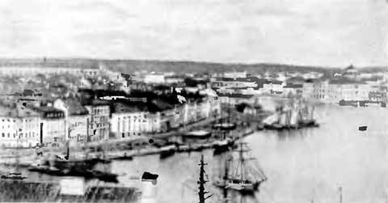
Однако в царской России присутствие женщин на заседаниях Академии было недопустимо, и С.В. Ковалевская вынуждена была принять кафедру в Стокгольмском университете.

Slide 14
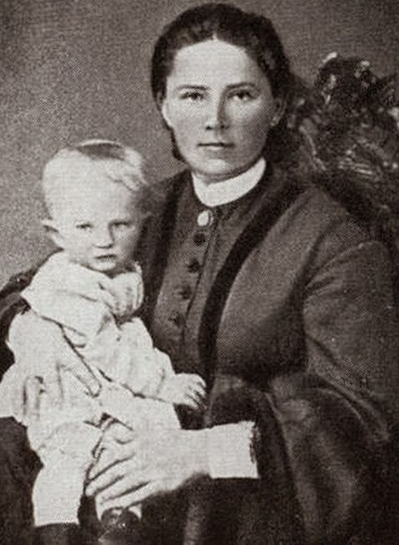
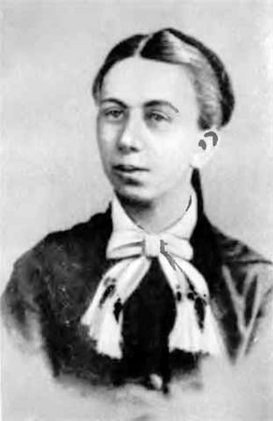
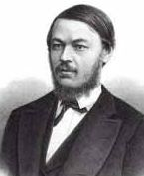
Софья с дочерью
Юлия Всеволодовна Лермонтова
Иван Михайлович Сеченов
В 1878 году, в октябре, в жизни Ковалевских совершилось событие: у них родилась первая и единственная дочь Софья. Крестным отцом девочки был Иван Михайлович Сеченов, а крестной матерью - Юлия Всеволодовна Лермонтова, доктор химии.

Slide 15
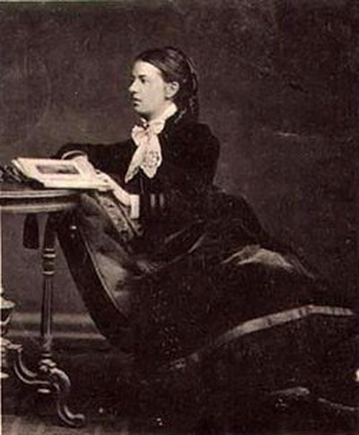
Софья Васильевна была разносторонним человеком. Ковалевская владела пятью языками. Она также увлекалась и литературным творчеством. Софья Васильевна Ковалевская - автор повести «Нигилистка», драмы «Борьба за счастье», семейной хроники «Воспоминания детства», а еще она писала рассказы, научно-популярные статьи, театральные рецензии, очерки, стихи.

Slide 16
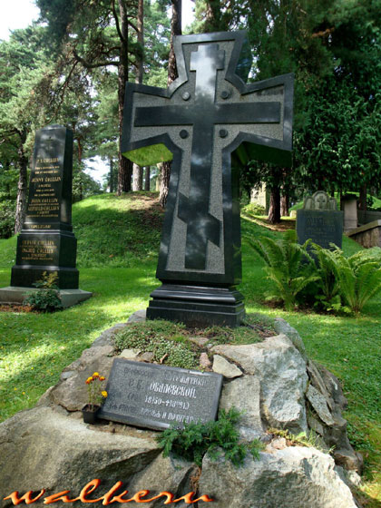
Софья Васильевна умерла 10 февраля 1891г. в Стокгольме. В день похорон Ковалевской над ее могилой прозвучали такие слова: "Софья Васильевна! Благодаря Вашим знаниям, Вашему таланту и Вашему характеру, Вы всегда были и будете славой нашей родины. Недаром оплакивает Вас вся ученая и литературная Россия... Вам не суждено было работать в родной стране. Но, работая по необходимости вдали от родины, Вы сохранили свою национальность, Вы остались верной и преданной союзницей юной России, России мирной, справедливой и свободной, той России, которой принадлежит будущее"...

Slide 17
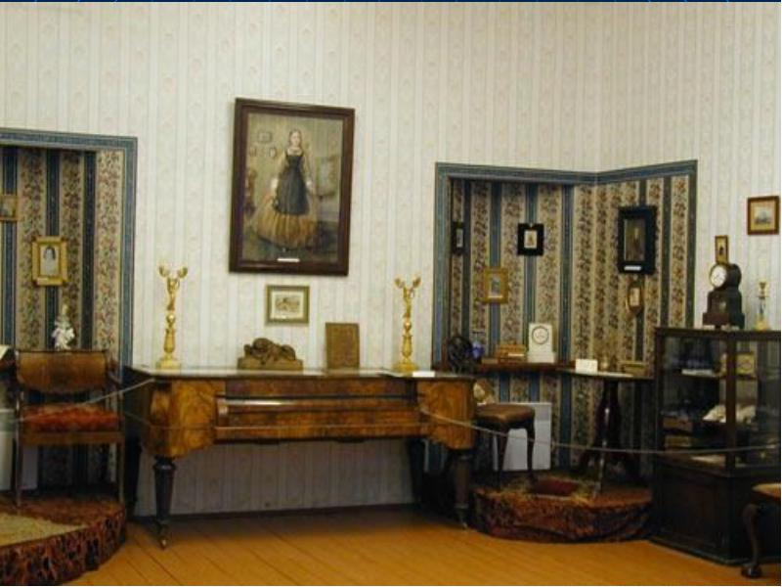
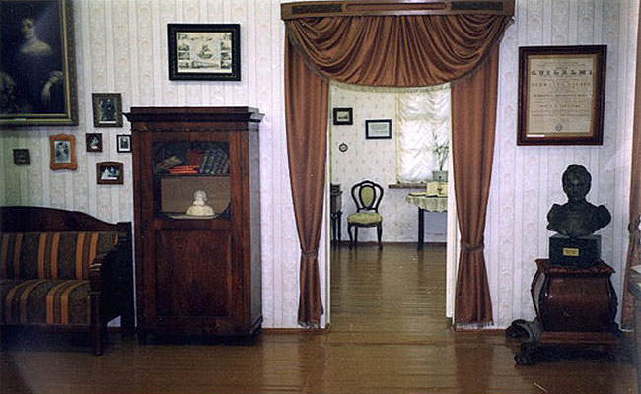
В бывшем имении отца С.В.Ковалевской в селе Полибино Великолукского района Псковской области находится мемориальный музей, посвященный этой замечательной женщине. Сохранились главный усадебный дом, флигель, часть усадебного парка.

Slide 18
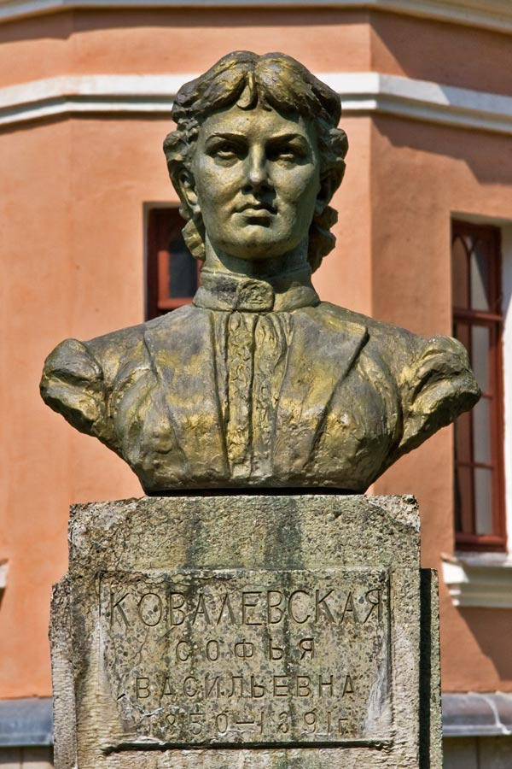
Софья Васильевна Ковалевская – великая личность! Она – первая женщина, не побоявшаяся заявить о себе. Несмотря на короткую жизнь и превратности судьбы, она сделала так много в науке и литературе.

